Slide 1

§8.2 二重积分的计算（续）
8.2.1 利用极坐标计算二重积分
8.2.2 利用区域的对称性计算
二重积分
*8.2.3 二重积分的一般换元法
返回

Slide 2
8.2.1 利用极坐标计算二重积分
1.极坐标系下的二重积分
用同心圆弧和极点发出的射线来分划区域 D.
面积元素

Slide 3
2.极坐标系下的二次积分
同直角坐标系类似，转化为两次定积分来计算
(1)极点在区域之外

Slide 4
(2)极点在区域的边界上

Slide 5
（3） 极点在区域之内.

Slide 6
经验：
①当积分区域为圆形、扇形或环形时，先考虑用极坐标.
②
③区域面积表示
直角坐标：
极坐标：

Slide 7
④利用极坐标计算二重积分关键前提：
求出 D 在极坐标下的表达式：
利用切点求 ，利用 求
求出 f (x, y) 在极坐标下的表达式

Slide 8
练习8.2.1（A)
1. 把
表示极坐标下的二次积分，D为
答案：

Slide 9
例1.
由圆周
及直线
所围第一象限部分.
3
解:
画草图
1
O
1
3

Slide 10
例2.
1
解:
画草图,
O
1

Slide 11
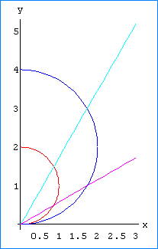
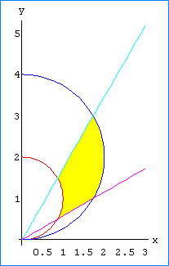
解：

Slide 12
例4.(1)计算
其中
(2)利用上述结果计算泊松积分
解: (1)在极坐标系下，
原式

Slide 13
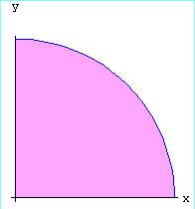
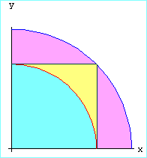
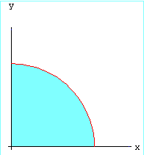
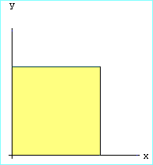
(2)如图，设
（正方形）,
从而，
根据 (1) 的结果，

Slide 14
又因为
所以，
由夹逼准则，

Slide 15
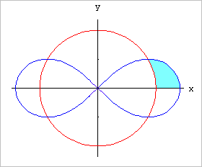
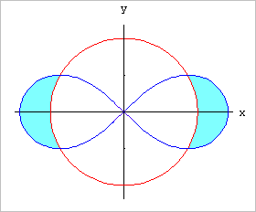
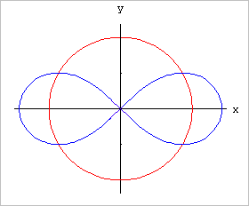
3.面积和体积的计算（续）
解：

Slide 16
例6.
球体
被圆柱面
所截得的含在圆柱面内的部分称为维维安尼体.
（1）求维维安尼体的体积；
（2）求维维安尼体的球面部分的面积；
（3）求维维安尼体的圆柱面部分的面积.
解: （1）由对称性知,
2a
所求体积为第一卦限部分的4倍.
2a

Slide 17
2a
2a

Slide 18
（2）上半球面（且在第一卦限）
2a
2a

Slide 19
（3）圆柱面在第一卦限部分为
在zOx 平面上的投影为
2a
2a
因为
所以

Slide 20
练习8.2.1（B)
2.化二次积分 为极坐标下的二次积分
答案：
3.
答案：

Slide 21
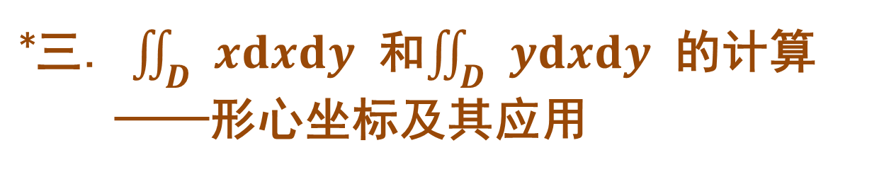
8.2.2 利用区域的对称性
计算二重积分
本小节内容提要：
一．区域的对称性和二元函数的奇偶性
二．对称区域上的二重积分
*三. $\iint_{D}{xdxdy}$ 和$\iint_{D}{ydxdy}$ 的计算
——形心坐标及其应用

Slide 22
一．区域的对称性和二元函数的奇偶性
定义8.2.1.
是平面点集.
（1）如果对任何点 (x, y) ∈ D ，有(x, −y) ∈ D ，
则称 D关于 x 轴对称；
（2）如果对任何点 (x, y) ∈ D ，有(−x, y) ∈ D ，
则称 D关于 y 轴对称；
（3）如果对任何点 (x, y) ∈ D ，有(−x, −y) ∈ D ，
则称 D关于原点对称；
（4）如果对任何点(x, y) ∈ D ，有 (y, x) ∈ D ，
则称 D关于直线 y = x对称,也称关于x, y轮换对称.

Slide 23
定义8.2.2.设 f (x, y) 在平面点集 D 上定义．
（1）若 D 关于 x 轴对称，则
若 f (x, −y) = f (x, y) ，则 f 称为关于 y 的偶函数，
此时曲面 z = f (x ,y) 关于 zOx 平面对称；
若 f (x, −y) = −f (x, y) ，则 f 称为关于 y 的奇函数，
此时曲面 z = f (x, y) 关于 x 轴对称.
（2）若 D 关于 y 轴对称，则
若 f (−x, y)=f (x, y) ，则 f 称为关于 x 的偶函数，
此时曲面 z = f (x, y) 关于 yOz 平面对称；
若 f (−x, y) = −f (x, y) ，则 f 称为关于 x的奇函数，
此时曲面 z = f (x, y) 关于 y轴对称.

Slide 24
对三元函数的奇偶性可以相似地定义．
例如，
关于 x 是偶函数，而关于 y 是奇函数；
关于 x 是奇函数，而关于 y 是偶函数；
关于 x 是偶函数，而关于 y 非奇非偶.

Slide 25
二．对称区域上的二重积分
命题8.2.1（对称区域上的二重积分公式）
（1）若 D 关于直线 y = 0 （即 x 轴）对称，则
（2）若 D 关于直线 x = 0 （即 y 轴）对称，则
（3）若 D₁ , D₂ 关于直线 y = x 对称，则

Slide 26
解释：
对于（1）的情形，

Slide 27
例7. 用对称性计算下列积分
解：
(1) D是由四条直线 x + y = ±1 和 x − y = ±1 所
围成的正方形，
它关于 x 轴对称，函数 sinxy 关于 y 是
奇函数．故

Slide 28
(2)积分区域同时关于 x 轴和 y 轴对称，
关于 x, y 都是偶函数．
故积分可以化到第一象限，
这时可以去掉绝对值，所以

Slide 29
(3)积分区域关于直线 y = x 对称，从而，
进一步得到,

Slide 30
例8. 计算二重积分
(1)
其中D 由直线
围成.
(2)
解：
（1）如图，用坐标轴和直线 y = x 将区域 D
分划成下面四个部分.
关于 x, y 都是奇函数.故

Slide 31
（2）D 关于x 轴对称．将被积函数拆成两个函数，
（被积函数关于 y 是奇函数），故

Slide 32
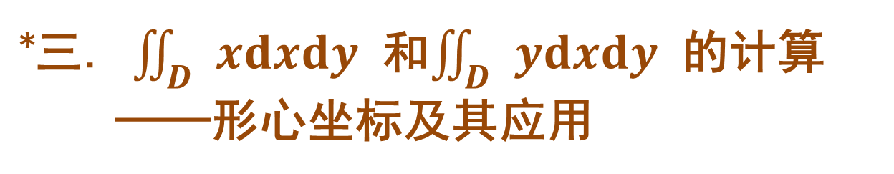
*三. $\iint_{D}{xdxdy}$ 和$\iint_{D}{ydxdy}$ 的计算
——形心坐标及其应用
质点系的质心：
薄片的质心：
取极限即得

Slide 33
当质量分布均匀时，可设
设D的面积为σ，
从而
变形后就成为我们所要的计算公式：
只需知道 D的对称中心坐标以及面积σ，就可以计算

Slide 34
例9. 求
已知：
（1）D为圆
（2） D为以点
为顶点的三角
形区域.
解：
（1）
圆面积为
故
（2）
三角形重心坐标
故

Slide 35
练习8.2.2
1.设D由直线 围成，则
答案：
0
2.设 D是闭区域
答案：
3.
则 （ ）
答案：
A对

Slide 36
*8.2.3 二重积分的一般换元法
定理8.2.1（二重积分换元定理） 设 f (x, y) 在平面闭
区域 D上连续，
从闭区域 到 的一一
满足：各偏导数连续，且
雅可比式
特例：极坐标变换
，此时，

Slide 37
y
v
例9. 计算
1
T
1
O
x
O′
u
1
1
解: 如图，令
于是

Slide 38
例10. 计算抛物线
和双曲线
围成的有界闭区域 D 的面积 σ ．
y
解：
O
x

Slide 39
例11. 求椭球体
的体积V ．
解：
上半椭球
作广义极坐标变换

Slide 40
练习8.2.3
1.在平移变换
下，
答案：
2.求
答案：

